Slide 1
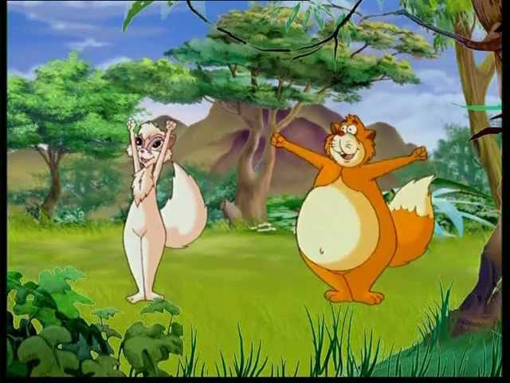
Физкультминутки
Картотека

Slide 2
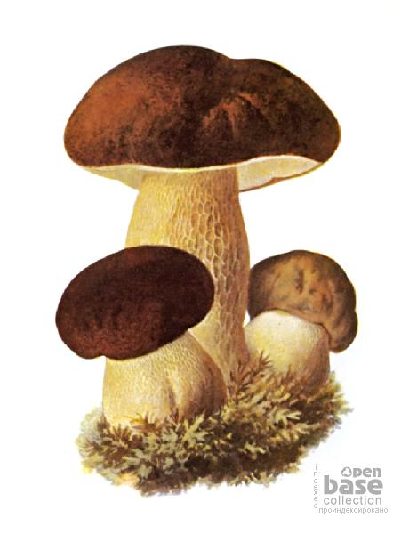
Гриша шел — шел - шел, (Шагаем на месте.) Белый гриб нашел. (Хлопки в ладоши.) Раз-грибок, (Наклоны вперед.) Два - грибок, (Наклоны вперед.) Три - грибок, (Наклоны вперед.) Положил их в кузовок. (Шагаем на месте. Декламируя стихотворение, дети имитируют движения грибника: идут, нагибаются и кладут грибы в кузовок. Движения должны быть неторопливыми, ритмичными.)

Slide 3
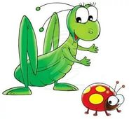
Поднимите плечики. Прыгайте, кузнечики! Прыг-скок, прыг-скок. Сели, травушку покушаем, Тишину послушаем. Тише, тише, высоко, Прыгай на носках легко.

Slide 4
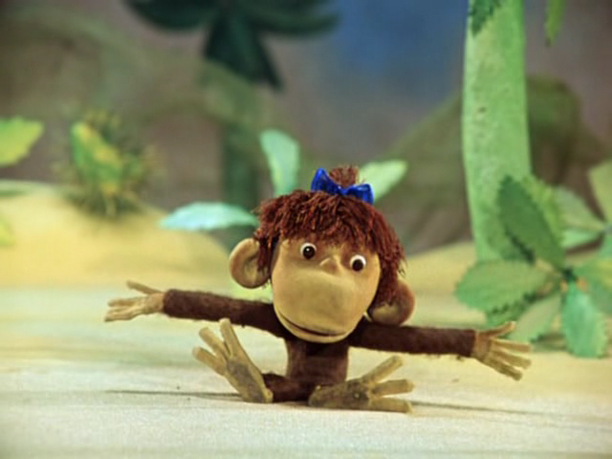
Ножками затопали, Зашагали по полу, Там, там, там - Тихо сели по местам.

Slide 5
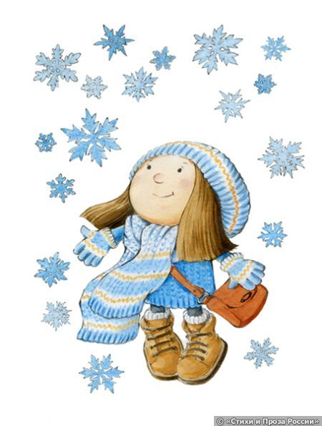
Выпал беленький снежок Собрались мы все в кружок Мы потопаем, мы похлопаем. Будем весело плясать, будем руки согревать. Мы потопаем, мы похлопаем, Чтоб нам было веселее, будем прыгать мы скорее.

Slide 6
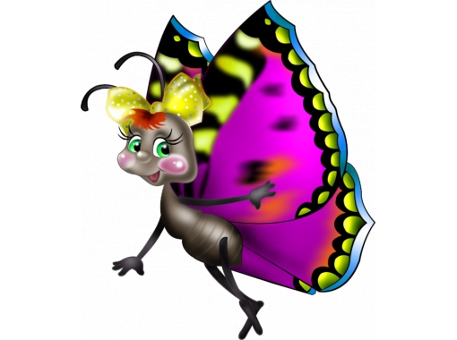
Утром бабочка проснулась, Потянулась, улыбнулась. Раз - рукой она умылась, Два - изящно покружилась, Три- нагнулась и присела, На четыре – улетела.

Slide 7
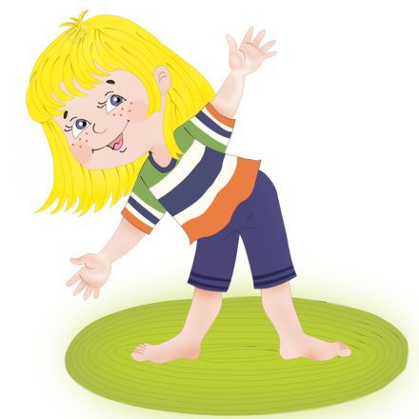
Раз, два, три, четыре, пять, Все умеем мы считать Отдыхать умеем тоже- Руки на спину положим, Голову поднимем выше И легко-легко подышим.

Slide 8
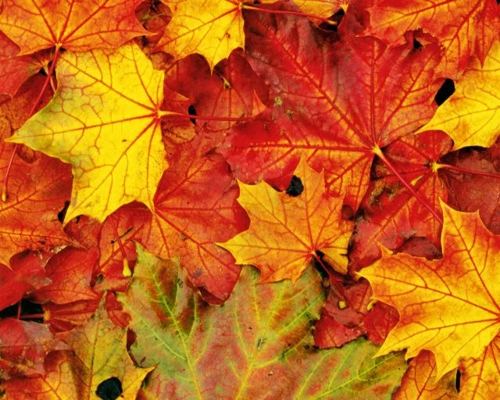
Ветер тихо клен качает, Влево, вправо наклоняет. Раз — наклон И два наклон. Зашумел листвою клен. (Руки подняты вверх, движения по тексту)

Slide 9
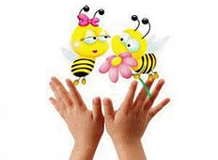
Пальчики уснули, В кулачок свернулись. Один! Два! Три! Четыре! Пять! Захотели поиграть! На счет 1, 2, 3, 4, 5 пальцы поочередно разжимать из кулачка. На слова «захотели поиграть» пальцы свободно двигаются.

Slide 10
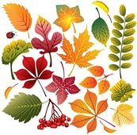
Мы листики осенние, (Плавное покачивание руками вверху над головой.) На ветках мы сидим. Дунул ветер — полетели. (Руки в стороны.) Мы летели, мы летели И на землю тихо сели. (Присели.) Ветер снова набежал И листочки все поднял. (Плавное покачивание руками вверху над головой.) Закружились, полетели И на землю снова сели. (Дети садятся по местам.)

